Slide 1
Бюджет для граждан
на 2023-2025 годы
Бюджет для граждан
на 2024-2026 годы
к проекту решения «О бюджете Любытинского муниципального района на 2024 год и на плановый период 2025 и 2026 годов» (2-е чтение)

Slide 2
«Бюджет для граждан» — это
основные понятия бюджета и бюджетного процесса
основные сведения о межбюджетных отношениях, основных показателях развития экономики Любытинского района
основные параметры бюджета Любытинского муниципального района (характеристики доходов и расходов бюджета, муниципальный долг района, муниципальные программы)

Slide 3
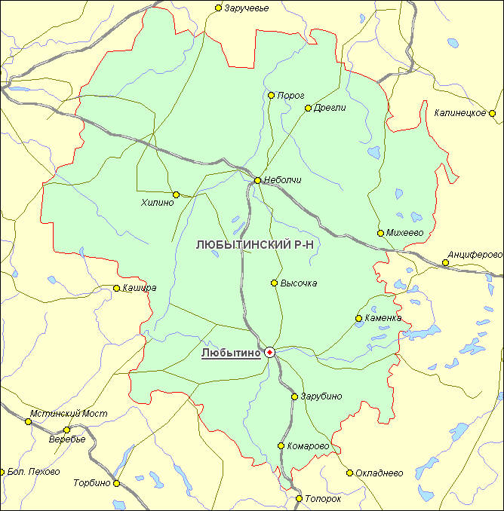
Любытинский район в цифрах
Площадь – 4,5 тыс. км²
Численность населения– 7179 чел.
Основные отрасли экономики:
лесная, деревообрабатывающая
Туризм
Сельское хозяйство

Slide 4
показатели, характеризующие состояние и динамику развития экономической сферы жизнедеятельности Любытинского муниципального района
Показатели | 2022 год |  | январь-сентябрь 2023 года
 | Факт | в % к соответствующему периоду 2021 года | Факт | в % к соответствующему периоду 2022 года
Индекс промышленного производства, % | х | 75,3 | х | 101,9
Объем инвестиций в основной капитал в действующих ценах, млн рублей, индекс физического объема % | 97,6 | 95,3 | январь-июнь 77,0 | январь-июнь 1,6
Число малых предприятий (без микропредприятий), ед. | 216 | 97,3 | 232 | 107,4
Средняя численность работников малых предприятий*, человек | 1226,9 | 97,7 | 1322,6 | 107,8
Отгружено товаров собственного производства, выполнено работ и услуг собственными силами малыми предприятиями, млн рублей | 226,9 | 88,3 | 230 | 101,3
Среднемесячная заработная плата работников малых предприятий, рублей | 28291,43 | 114,0 | январь-июнь 37350,7 | январь-июнь 117,0
* Работники списочного состава, внешние совместители и лица, выполнявшие работы по договорам гражданско-правового характера

Slide 5
Что такое бюджет? Какие бывают бюджеты?
Со старонормандского «bougette» — это сумка, кошелёк
консолидированный бюджет ЛЮБЫТИНСКОГО МУНИЦИПАЛЬНОГО РАЙОНА
1
2
Бюджет Любытинского
сельского поселения
1
Бюджет Любытинского муниципального района
Бюджеты поселений
1
Бюджет Неболчского сельского поселения

Slide 6
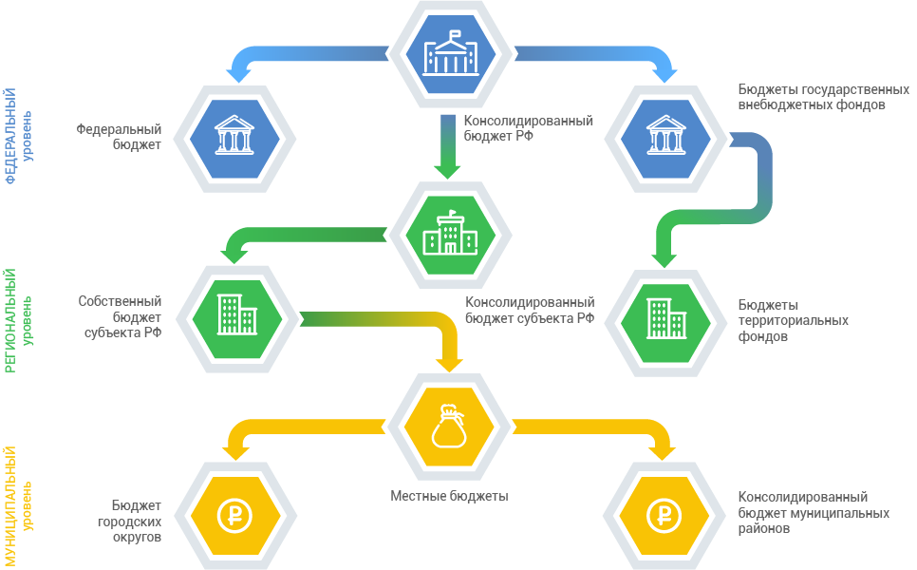
Бюджетная система Российской Федерации

Slide 7
Бюджетный процесс — ежегодное формирование и исполнение бюджета
Рассмотрение проекта бюджета очередного года
Утверждение бюджета очередного года
Формирование отчета об исполнении бюджета предыдущего года
Утверждение отчета об исполнении бюджета предыдущего года
Составление проекта бюджета очередного года
Исполнение бюджета в текущем году
Принятие решения о бюджете
Законодательные, представительные органы власти
Органы исполнительной власти
Финансовые органы
Органы местного самоуправления
Подготовка экономического обоснования доходов и расходов бюджета
Получение доходов бюджета и распределение бюджетных средств в соответствии с решением о бюджете
Принятие решения об исполнении бюджета за отчетный финансовый год

Slide 8
Доходы бюджета — это безвозмездные и безвозвратные поступления денежных средств в бюджет
Доходы бюджета
Налоговые доходы
Поступления от уплаты налогов, установленных Налоговым кодексом Российской Федерации, например:
→ акцизы;
→ налог на доходы физических лиц;
→ другие налоги.
Неналоговые доходы
Поступления от уплаты других пошлин и сборов, установленных законодательством, а также штрафов за нарушение законодательства, например:
→ доходы от использования государственного имущества и земли;
→ штрафные санкции;
→ другие
Безвозмездные поступления
Поступления от других бюджетов бюджетной системы (межбюджетные трансферты), организаций, граждан (кроме налоговых и неналоговых доходов)

Slide 9
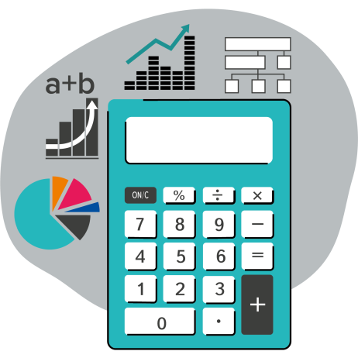
Налог — обязательный, индивидуально безвозмездный платеж, взимаемый с организаций и физических лиц в форме отчуждения принадлежащих им на праве собственности, хозяйственного ведения или оперативного управления денежных средств в целях финансового обеспечения деятельности государства и (или) муниципальных образований
ВИДЫ НАЛОГОВ
Федеральные
Установлены Налоговым кодексом и обязательны к уплате на всей территории Российской Федерации,
например:
Налог на прибыль
организаций;
Налог на доходы физических лиц;
Акцизы
Установлены Налоговым кодексом и законами субъектов Российской Федерации и обязательны к уплате на соответствующих территориях субъектов РФ,
например:
Налог на имущество организаций;
Транспортный налог
Установлены Налоговым кодексом и нормативными актами представительных органов муниципальных образований и обязательны к уплате на территориях соответствующих муниципальных образований,
например:
Земельный налог;
Налог на имущество физических лиц
Региональные
Местные

Slide 10
Нормативы зачисления налогов по уровням бюджета на территории Новгородской области
Налоги и сборы, установленные законодательством |  | Областной бюджет | Бюджеты поселений гор/сельск. | Бюджеты округов, районов с тер. гор./сельск. пос. | Бюджет городского округа
 | Налог на прибыль организаций | 100%
 | Налог на доходы физических лиц | 70% / 59% | 10% /9% /2% | 20% / 28%/ 26% / 19% | 15% / 13%
 | Акцизы на пиво | 100% | - | - | -
 | Акцизы на алкогольную продукцию | 50% | - | - | -
 | Акцизы на нефтепродукты | 90% | 10%
 | Налог на добычу общераспространенных полезных ископаемых | 100% | - | - | -
 | Налог на добычу прочих полезных ископаемых | 60% | - | - | -
 | Государственная пошлина (по видам) | 100% | 100% | 100% | 100%
 | Налог, взимаемый в связи с применением упрощенной системы налогообложения | 20% | - | 80% | -
 | Налог на профессиональный доход | 100% | - | - | -
 | Единый сельскохозяйственный налог | - | 50% / 30% | 50%/ 70% | 100%
 | Налог на имущество организаций | 100% | - | - | -
 | Налог на игорный бизнес | 100% | - | - | -
 | Транспортный налог | 100% | - | - | -
 | Налог на имущество физических лиц | - | 100% | - | 100%
 | Земельный налог | - | 100% | - | 100%
Федеральные
Региональные
Местные

Slide 11
Доходы, формирующие дорожный фонд муниципального района
Пункт 2 решения думы Любытинского муниципального района от18.10.2013 №209
Акцизы на нефтепродукты
Поступления в виде межбюджетных трансфертов из бюджета Новгородской области на финансовое обеспечение дорожной деятельности в отношении автомобильных дорог общего пользования местного значения
Денежных средств, поступающих в местный бюджет от уплаты неустоек (штрафов, пеней), а также от возмещения убытков муниципального заказчика, взысканных в установленном порядке в связи с нарушением исполнителем (подрядчиком) условий муниципального контракта, финансируемых за счет средств муниципального дорожного фонда

Slide 12
Межбюджетные трансферты — это денежные средства, перечисляемые из одного бюджета бюджетной системы Российской Федерации другому
Виды межбюджетных трансфертов | Определение
Дотации (от лат. «Dotatio» - дар, пожертвование) | Предоставляются без определения конкретной цели их использования
Субвенции (от лат. «Subvenire» - приходить на помощь) | Предоставляются на финансирование«переданных» другим публично-правовым образованиям полномочий
Субсидии (от лат. «Subsidium» -поддержка) | Предоставляются на условиях долевого софинансирования расходов других бюджетов
Иные межбюджетные трансферты | Предоставляются либо на условиях долевого софинансирования, либо софинансирования в полном объеме расходов других бюджетов

Slide 13
Расходы бюджета — выплачиваемые из бюджета денежные средства, за исключением средств, являющихся источниками финансирования дефицита бюджета
Формирование расходов осуществляется в соответствии с расходными обязательствами,
обусловленными установленным законодательством разграничением полномочий,
исполнение которых должно происходить в очередном финансовом году за счет средств
соответствующих бюджетов.
Принципы формирования расходов бюджета:
по разделам;
по ведомствам;
по государственным программам Новгородской области
Разделы классификации расходов бюджетов

Slide 14
Из какого бюджета происходит финансирование?
Расходное полномочие | Финансирование (бюджет) |  |  | Внебюджетные фонды
 | федеральный | областной | местный | пенсионный | обязательного медицинского страхования | социального страхования
Национальная оборона | ✓
Национальная безопасность и правоохранительная деятельность | ✓ | ✓ | ✓
Национальная экономика, в том числе: | ✓ | ✓
Топливно-энергетический комплекс | ✓ | ✓
Исследование и использование космоса | ✓
Воспроизводство минерально-сырьевой базы | ✓ | ✓
Сельское хозяйство и рыболовство | ✓ | ✓
Водное хозяйство | ✓
Лесное хозяйство | ✓ | ✓
Транспорт | ✓ | ✓ | ✓
Дорожное хозяйство (дорожные фонды) | ✓ | ✓ | ✓
Связь и информатика | ✓ | ✓
Жилищно-коммунальное хозяйство | ✓ | ✓ | ✓
Охрана окружающей среды | ✓ | ✓ | ✓
Образование | ✓ | ✓ | ✓
Культура, кинематография | ✓ | ✓ | ✓
Здравоохранение | ✓ | ✓ |  |  | ✓
Физическая культура и спорт | ✓ | ✓ | ✓
Социальная политика | ✓ | ✓ |  | ✓ |  | ✓
Средства массовой информации | ✓ | ✓

Slide 15
Доходы — Расходы = Дефицит (Профицит)
Расходы
Доходы
Расходы
Доходы
Дефицит (расходы больше доходов)
Профицит (доходы больше расходов)
При превышении расходов над доходами принимается решение об источниках покрытия дефицита (например, использовать имеющиеся накопления, остатки средств на счёте бюджета, взять в долг)
При превышении доходов над расходами принимается решение, как их использовать (например, накапливать резервы, остатки средств на счёте бюджета, погашать долг)

Slide 16
Основные параметры бюджета Любытинского муниципального района, млн. рублей
Параметры | 2022г. исполнено | 2023г. план | 2024г. план | 2025г. план | 2026г. план
I. Доходы, всего | 440,3 | 642,9 | 463,8 | 398,3 | 345,7
из них:
Налоговые и неналоговые доходы | 168,0 | 146,7 | 158,2 | 159,2 | 161,8
Безвозмездные поступления | 272,3 | 496,2 | 305,3 | 239,1 | 184,0
II. Расходы, всего | 438,3 | 688,1 | 463,8 | 398,3 | 345,7
III. Дефицит (-), профицит (+) | 2,0 | -45,2 | х | х | х
VI. Источники финансирования дефицита | х | 45,2 | х | х | х

Slide 17
Доходы бюджета Любытинского муниципального района,тыс. рублей
Доходы | 2022г. | 2023г. |  | 2024г.
 |  | первоначальный план | ожидаемое исполнение | прогноз | в % к первоначальному плану 2023 г.
Налог на доходы физических лиц | 113 783,40 | 99 804,6 | 99 804,6 | 113 697,00 | 113,9
Акцизы | 20 411,10 | 17 912,5 | 17 912,5 | 21 829,10 | 121,9
Налоги на совокупный доход | 17 620,00 | 18 627,3 | 18 627,3 | 11 431,00 | 61,4
Госпошлина | 1 154,80 | 1 080,0 | 1 080,0 | 1 185,00 | 109,7
Налоговые доходы | 152 969,30 | 137 424,4 | 137 424,4 | 148 142,10 | 107,8
Неналоговые доходы | 15 083,80 | 8 776,9 | 9 252,1 | 10 032,00 | 114,3
Налоговые и неналоговые доходы | 168 053,10 | 146 201,3 | 146 676,5 | 158 174,10 | 108,2
Безвозмездные поступления | 272 284,90 | 203 602,1 | 469 193,3 | 305 306,80 | 150,0
ДОХОДЫ ВСЕГО | 440 338,00 | 349 803,4 | 642 869,8 | 463 480,90 | 132,5

Slide 18
Безвозмездные поступления, млн.рублей
Безвозмездные поступления | 2022г. | 2023г. |  | 2024г.
 |  | первоначальный план | ожидаемое исполнение | прогноз | в % к плану 2023 г.
I. Поступления из областного бюджета в том числе: | 272,3 | 203,6 | 496,2 | 305,3 | 150,0
Дотации | 54,1 | 29,9 | 32,7 | 54,1 | 180,9
из них: дотация на выравнивание бюджетной обеспеченности | 54,1 | 29,8 | 32,7 | 54,1 | 181,5
Субсидии | 98 | 65,5 | 345,1 | 134,7 | 205,6
Субвенции | 97,4 | 101,1 | 104,9 | 108,5 | 107,3
Иные межбюджетные трансферты | 22,8 | 7,2 | 13,1 | 8,0 | 111,1
II. Безвозмездные поступления от государственных (муниципальных) организаций
III. Прочие поступления (возвраты) |  |  | 0,4
ВСЕГО | 272,3 | 203,6 | 496,2 | 305,3 | 150,0

Slide 19
Динамика доходов бюджета Любытинского муниципального района,
тыс. рублей
65,1%
87,3%
107,8%

Slide 20
Налоговые и неналоговые доходы бюджета любытинского муниципального района в 2024 году
Структура налоговых и неналоговых доходов бюджета муниципального района в 2024 году в разрезе доходных источников (тыс.рублей, % в общей сумме доходов)
Динамика поступлений по налоговым и неналоговым доходам областного бюджета за период 2022-2024 гг. (тыс.рублей)

Slide 21
Межбюджетные трансферты бюджетам сельских поселений
в 2024 году
Дотации поселениям | Методика распределения областной закон от 06.03.2009 № 482-ОЗ "О межбюджетных отношениях в Новгородской области» | Получатели 2 сельских поселения | Предусмотрено 27,5млн.рублей
Субвенции | Предоставляются для исполнения переданных государственных полномочий Распределяются в соответствии методиками, утвержденными областными законами | 3 вида Субвенций | Предусмотрено 0,9499млн. рублей

Slide 22
Расходы бюджета ЛЮБЫТИНСКОГО МУНИЦИПАЛЬНОГО РАЙОНА в 2023-2024 гг.,
тыс. рублей
Отрасли | 2023г. |  | 2024г.
 | первоначальный план | уточненный план | прогноз | доля, % | в % к первоначальному плану 2023 г.
Образование | 159 506,70 | 230 265,90 | 184 395,80 | 39,8 | 115,6
Культура | 55 166,00 | 94 470,10 | 66 443,60 | 14,3 | 120,4
Общегосударственные вопросы | 46 720,50 | 50 971,70 | 53 703,40 | 11,6 | 114,9
Национальная экономика | 31 284,80 | 71 879,50 | 80 610,90 | 17,4 | 257,7
в т.ч. дорожное хозяйство | 23 895,50 | 59 668,60 | 73 338,10 | 15,8 | 306,9
Межбюджетные трансферты общего характера местным бюджетам | 23 948,60 | 23 948,60 | 27 506,30 | 5,9 | 114,9
Социальная политика | 22 275,80 | 20 827,40 | 20 713,50 | 4,5 | 93,0
Жилищно-коммунальное хозяйство | 4 304,20 | 20 637,60 | 4 410,80 | 1,0 | 102,5
Физическая культура и спорт | 3 736,80 | 172 265,10 | 19 807,90 | 4,3 | 530,1
Национальная безопасность | 2 267,80 | 2 267,80 | 2 779,60 | 0,6 | 122,6
Охрана окружающей среды | 0 | 0 | 2 406,70 | 0,5 | 0,0
Национальная оборона | 575,2 | 575,2 | 690,1 | 0,1 | 120,0
Обслуживание муниципального долга | 17,1 | 17,1 | 12,3 | 0,0 | 71,9
РАСХОДЫ ВСЕГО | 349 803,50 | 688 126,00 | 463 480,90 | 100,0 | 132,5

Slide 23
Расходы бюджета любытинского муниципального района по отраслям
в 2024 году, млн. рублей
Всего в 2024 году
409,6 млн. рублей

Slide 24
Расходная часть бюджета любытинского муниципального района в разрезе разделов и подразделов, тыс.рублей
Наименование | раздел | подраздел | 2024 | 2025 | 2026
Общегосударственные вопросы | 01 | 00 | 53 703,38971 | 44 921,48571 | 50 343,27905
Функционирование высшего должностного лица субъекта Российской Федерации и муниципального образования | 01 | 02 | 2 027,00000 | 951,50000 | 1 211,90000
Функционирование законодательных (представительных) органов государственной власти и представительных органов муниципальных образований | 01 | 03 | 55,00000 | 55,00000 | 55,00000
Функционирование Правительства Российской Федерации, высших исполнительных органов государственной власти субъектов Российской Федерации, местных администраций | 01 | 04 | 34 646,51528 | 22 314,88571 | 22 837,07905
Судебная система | 01 | 05 | 4,60000 | 4,70000 | 68,40000
Обеспечение деятельности финансовых, налоговых и таможенных органов и органов финансового (финансово-бюджетного) надзора | 01 | 06 | 7 795,50000 | 7 557,50000 | 7 557,50000
Резервные фонды | 01 | 11 | 100,00000 | 100,00000 | 100,00000
Другие общегосударственные вопросы | 01 | 13 | 9 074,77443 | 13 937,90000 | 18 513,40000

Slide 25
Расходная часть бюджета Любытинского муниципального района в разрезе разделов и подразделов, тыс.рублей
Наименование | раздел | подраздел | 2024 | 2025 | 2026
Национальная оборона | 02 | 00 | 690,10000 | 759,10000 | 829,40000
Мобилизационная и вневойсковая подготовка | 02 | 03 | 690,10000 | 759,10000 | 829,40000
Национальная безопасность и правоохранительная деятельность | 03 | 00 | 2 779,60000 | 2 779,60000 | 2 779,60000
Обеспечение пожарной безопасности | 03 | 10 | 2 779,60000 | 2 779,60000 | 2 779,60000
Национальная экономика | 04 | 00 | 80 610,90000 | 87 594,80000 | 34 694,80000
Сельское хозяйство и рыболовство | 04 | 05 | 37,30000 | 37,30000 | 37,30000
Транспорт | 04 | 08 | 6 987,30000 | 6 987,30000 | 6 987,30000
Дорожное хозяйство (дорожные фонды) | 04 | 09 | 73 338,10000 | 80 322,00000 | 27 522,00000
Другие вопросы в области национальной экономики | 04 | 12 | 248,20000 | 248,20000 | 148,20000

Slide 26
Расходная часть бюджета любытинского муниципального района в разрезе разделов и подразделов, тыс.рублей
Наименование | раздел | подраздел | 2024 | 2025 | 2026
Жилищно-коммунальное хозяйство | 05 | 00 | 4 410,80000 | 4 347,50000 | 4 347,50000
Жилищное хозяйство | 05 | 01 | 833,10000 | 769,80000 | 769,80000
Коммунальное хозяйство | 05 | 02 | 3 425,70000 | 3 425,70000 | 3 425,70000
Благоустройство | 05 | 03 | 152,00000 | 152,00000 | 152,00000
Охрана окружающей среды | 06 | 00 | 2 406,70000 | 2 669,60000 | 2 640,30000
Другие вопросы в области охраны окружающей среды | 06 | 05 | 2 406,70000 | 2 669,60000 | 2 640,30000
Образование | 07 | 00 | 184 395,80700 | 137 509,43900 | 137 537,18200
Дошкольное образование | 07 | 01 | 80 037,65700 | 38 119,10000 | 38 119,10000
Общее образование | 07 | 02 | 69 378,25000 | 69 270,43900 | 69 298,18200
Дополнительное образование детей | 07 | 03 | 18 577,00000 | 13 717,00000 | 13 717,00000
Молодежная политика и оздоровление детей | 07 | 07 | 4 765,40000 | 4 765,40000 | 4 765,40000
Другие вопросы в области образования | 07 | 09 | 11 637,50000 | 11 637,50000 | 11 637,50000

Slide 27
Расходная часть бюджета любытинского муниципального района в разрезе разделов и подразделов, тыс.рублей
Наименование | раздел | подраздел | 2024 | 2025 | 2026
Культура, кинематография | 08 | 00 | 66 443,64239 | 56 580,10900 | 51 732,29400
Культура | 08 | 01 | 53 316,54239 | 43 453,00900 | 38 600,19400
Другие вопросы в области культуры, кинематографии | 08 | 04 | 13 127,10000 | 13 127,10000 | 13 132,10000
Социальная политика | 10 | 00 | 20 713,48400 | 20 713,48400 | 20 713,48400
Пенсионное обеспечение | 10 | 01 | 3 917,80000 | 3 917,80000 | 3 917,80000
Социальное обеспечение населения | 10 | 03 | 507,60000 | 507,60000 | 507,60000
Охрана семьи и детства | 10 | 04 | 16 288,08400 | 16 288,08400 | 16 288,08400

Slide 28
Расходная часть бюджета любытинского муниципального района в разрезе разделов и подразделов, тыс.рублей
Наименование | раздел | подраздел | 2024 | 2025 | 2026
Физическая культура и спорт | 11 | 00 | 19 807,90000 | 19 857,00000 | 19 857,00000
Физическая культура | 11 | 01 | 5 912,60000 | 5 912,60000 | 5 912,60000
Массовый спорт | 11 | 02 | 13 895,30000 | 13 944,40000 | 13 944,40000
Обслуживание государственного и муниципального долга | 13 | 00 | 12,30000 | 53,80000 | 120,50000
Обслуживание государственного внутреннего и муниципального долга | 13 | 01 | 12,30000 | 53,80000 | 120,50000
Межбюджетные трансферты общего характера бюджетам субъектов Российской Федерации и муниципальных образований | 14 | 00 | 27 506,30000 | 20 543,30000 | 20 137,20000
Дотации на выравнивание бюджетной обеспеченности субъектов Российской Федерации и муниципальных образований | 14 | 01 | 27 506,30000 | 20 543,30000 | 20 137,20000
Итого | х | х | 463 480,92310 | 398 329,21771 | 345 732,53905

Slide 29
Образование
Предусмотрено в 2024 году - 184 395,8 тыс. рублей:
Дошкольное образование - 80 037,7 тыс.рублей
Общее образование - 69 378,2 тыс.рублей
Дополнительное образование - 18 577,0 тыс.рублей
Молодежная политика - 4 765,4 тыс.рублей
Другие вопросы в области образования - 11 637,5 тыс.рублей
Основные мероприятия в 2024 году:
Организация бесплатного горячего питания обучающихся
3 616,7 тыс. руб.
Создание и обеспечение функционирования центров образования цифрового и гуманитарного профилей 1 727,2 тыс.руб.

Slide 30
Культура
Предусмотрено в 2024 году - 66 443,6 тыс.рублей:
содержание учреждений культуры 53 316,5 тыс. рублей
другие расходы в области культуры 13 127,1 тыс. рублей
Структура расходов в 2024 году:
Дома культуры – 26 510,8 тыс. рублей
Библиотеки – 16 239,7 тыс. рублей
Музеи – 5 066,6 тыс.рублей

Slide 31
Физическая культура и спорт
Предусмотрено в 2024 году – 19 807,9 тыс.рублей:
Физическая культура 5 912,6 тыс. рублей
Массовый спорт 13 895,3 тыс. рублей
Основные мероприятия в 2024 году:
Обеспечение деятельности учреждений в сфере массового спорта -13 895,3 тыс.рублей
Обеспечение деятельности организаций дополнительного образования детей – 3 536,1 тыс.рублей
Обеспечение деятельности учреждений в сфере физической культуры и спорта – 2 286,5 тыс.рублей

Slide 32
Дорожный фонд Любытинского муниципального района
Предусмотрено в 2024 году - 73 338,1 тыс. рублей:
областной бюджет 51 509,0 тыс. рублей
бюджет муниципального района 22 829,1 тыс. рублей
Структура расходов в 2024 году:
Капитальный ремонт и ремонт муниципальных дорог
53 985,5 тыс. руб.
Содержание муниципальных дорог
19 352,6 тыс. руб.
в том числе:
Субсидии на дорожную деятельность
51 509,0 тыс. руб.

Slide 33
Социальная политика
Предусмотрено в 2024 году - 20713,484 тыс. рублей:
Пенсионное обеспечение 3917,8 тыс. рублей
Социальное обеспечение 507,6 тыс. рублей
Охрана семьи и детства 16288,084 тыс. рублей
Структура расходов в 2024 году:
Доплаты муниципальных пенсий
Пенсионное обеспечение - 3917,8 тыс.рублей
Доплата учителям
Социальное обеспечение – 507,6 тыс.рублей
- обеспечение жилыми помещениями детей-сирот- 5304,3
тыс.рублей.
- компенсация родительской платы 450,4 тыс.рублей.
- содержание ребенка в семье опекуна, приемной семье
9170,7 тыс.рублей.
- предоставление социальных выплат молодым семьям на
приобретение жилья 1242,184 тыс.рублей.
единовременная выплата лицам из числа детей-сирот и
детей, оставшихся без попечения родителей, на текущий
ремонт жилых помещений 44,0 тыс.рублей.
- оказание мер социальной поддержки обучающимся
муниципальных образовательных организаций 76,5
тыс.рублей.
Охрана семьи и детства-16288,084 тыс.рублей

Slide 34
Жилищно-коммунальное хозяйство
Предусмотрено в 2024 году- 4410,8 тыс. рублей:
Направление расходов в 2024 году:
Жилищное хозяйство
833,1 тыс. руб.
(мероприятия по содержанию и ремонту муниципального жилищного фонда)
Коммунальное
хозяйство 3425,7 тыс. руб.
(обслуживание и ремонт сетей газоснабжения, компенсация выпадающих доходов бань)
Благоустройство
152,0 тыс.руб.
(государственные полномочия в области увековечивания памяти погибших при защите Отечества)

Slide 35
Капитальные вложения в 2024 году
5304,3 тыс.рублей – обеспечение жилыми помещениями детей-сирот и детей, оставшихся без попечения родителей
1242,184 тыс. рублей – предоставление молодым семьям социальных выплат на приобретение жилого помещения или создание объекта индивидуального жилищного строительства
Капитальные вложения всего –6546,484 тыс. рублей

Slide 36
Реализация национальных проектов на территории любытинского района в 2024 году
Всего на 2024 год
2416,2 тыс.руб:
– средства Областного бюджета
2416,2 тыс. руб.

Slide 37
Муниципальные программы Любытинского муниципального района
Нормативное регулирование
Распоряжение Администрации любытинского муниципального района от 28.08.2023 № 251 «Об утверждении Перечня муниципальных программ Любытинского муниципального района»
18 муниципальных программ
Постановление Администрации Любытинского муниципального района от 24.12.2018 № 1229
«Об утверждении Порядка разработки муниципальных программ Любытинского муниципального района, их формирования, реализации и проведения оценки эффективности»
Расходы на муниципальные программы в 2024 году –449390,8 тыс.рублей
Доля «программных» расходов – 97,0%

Slide 38
Муниципальные программы любытинского муниципального района, тыс.рублей
Наименование | 2024 | 2025 | 2026
«Развитие образования Любытинского муниципального района на 2019-2026 годы» | 139 562,03700 | 139 882,73900 | 139 910,48200
«Развитие культуры на территории Любытинского муниципального района на 2023-2028 годы» | 72 658,44239 | 67 654,90900 | 62 812,09400
«Развитие физической культуры и спорта в Любытинском муниципальном районе на 2023-2028 годы» | 22 060,30000 | 22 109,40000 | 22 109,40000
«Улучшение жилищных условий граждан и повышение качества жилищно-коммунальных услуг в Любытинском муниципальном районе на 2024-2030 годы» | 1 329,30000 | 1 266,00000 | 1 266,00000
«Комплексное развитие сельских территорий Любытинского муниципального района на 2022-2027 годы» | 52 067,07000 | 0,00000 | 0,00000
«Обеспечение жильем молодых семей на территории Любытинского муниципального района на 2019-2026 годы» | 1 242,18400 | 1 242,18400 | 1 242,18400
«Совершенствование и содержание дорожного хозяйства Любытинского муниципального района (за исключением автомобильных дорог федерального и областного значения) на 2024-2030 годы» | 73 338,10000 | 80 322,00000 | 27 522,00000
«Совершенствование системы муниципального управления и поддержки развития территориального общественного самоуправления на 2022-2028 годы» | 46 285,78971 | 33 912,28571 | 34 434,47905

Slide 39
Муниципальные программы любытинского муниципального района,тыс.рублей
Наименование | 2024 | 2025 | 2026
"Управление муниципальными финансами Любытинского муниципального района на 2023-2028 годы" | 34 497,70000 | 27 645,20000 | 27 376,10000
"Развитие малого и среднего предпринимательства в Любытинском муниципальном районе на 2017-2025 годы" | 100,00000 | 100,00000 | 0,00000
"Развитие информационного общества в Любытинском муниципальном районе на 2017-2024 годы" | 96,00000 | 0,00000 | 0,00000
"Профилактика терроризма и экстремизма в Любытинском муниципальном районе на 2022-2025 годы" | 481,00000 | 481,00000 | 0,00000
"Управление муниципальным имуществом Любытинского муниципального района на 2018-2026 годы" | 3 118,00000 | 3 118,00000 | 3 118,00000
«Градостроительная политика на территории Любытинского муниципального района на 2022-2027 годы» | 148,20000 | 148,20000 | 148,20000
«Охрана окружающей среды на территории Любытинского муниципального района на 2024-2030 годы» | 2 406,70000 | 2 669,60000 | 2 640,30000
ИТОГО | 449 390,82310 | 380 551,51771 | 322 579,23905

Slide 40
непрограммные направления расходов тыс.рублей
Непрограммные направления расходов | 2024 год | 2025 год | 2026 год
Переданные полномочия из бюджетов сельских поселений в бюджет муниципального района | 238,00000 | 0,00000 | 0,00000
Расходы на обеспечение деятельности высшего должностного лица муниципального образования, не отнесенные к муниципальным программам Любытинского муниципального района | 2 027,00000 | 951,50000 | 1 211,90000
Дума Любытинского муниципального района | 55,00000 | 55,00000 | 55,00000
Контрольно-счетная палата Любытинского муниципального района | 1 528,30000 | 1 528,30000 | 1 528,30000
Взносы в Ассоциацию "Совет муниципальных образований" | 204,00000 | 204,00000 | 204,00000
Прочие расходы, не отнесенные к муниципальным программам Любытинского муниципального района | 7 258,20000 | 12 259,30000 | 17 374,50000
Расходы на обеспечение деятельности учреждений, не отнесенные к муниципальным программам Любытинского муниципального района | 2 779,60000 | 2 779,60000 | 2 779,60000
Итого непрограммных расходов | 14 090,10000 | 17 777,70000 | 23 153,30000

Slide 41
Адрес: 174760,п.Любытино, ул. Советов, д.29
Телефон / факс: (81668) 62-309 доб. 6620
E-mail: komfinan@mail.ru
https://vk.com/public217605185
© Комитет финансов Любытинского муниципального района

